Slide 1

ĐẠO ĐỨC
CHỦ ĐỀ 5: TÍCH CỰC HOÀN THÀNH NHIỆM VỤ
Bài 06: Tích cực hoàn thành nhiệm vụ (Tiết 3)

Slide 2


Slide 3
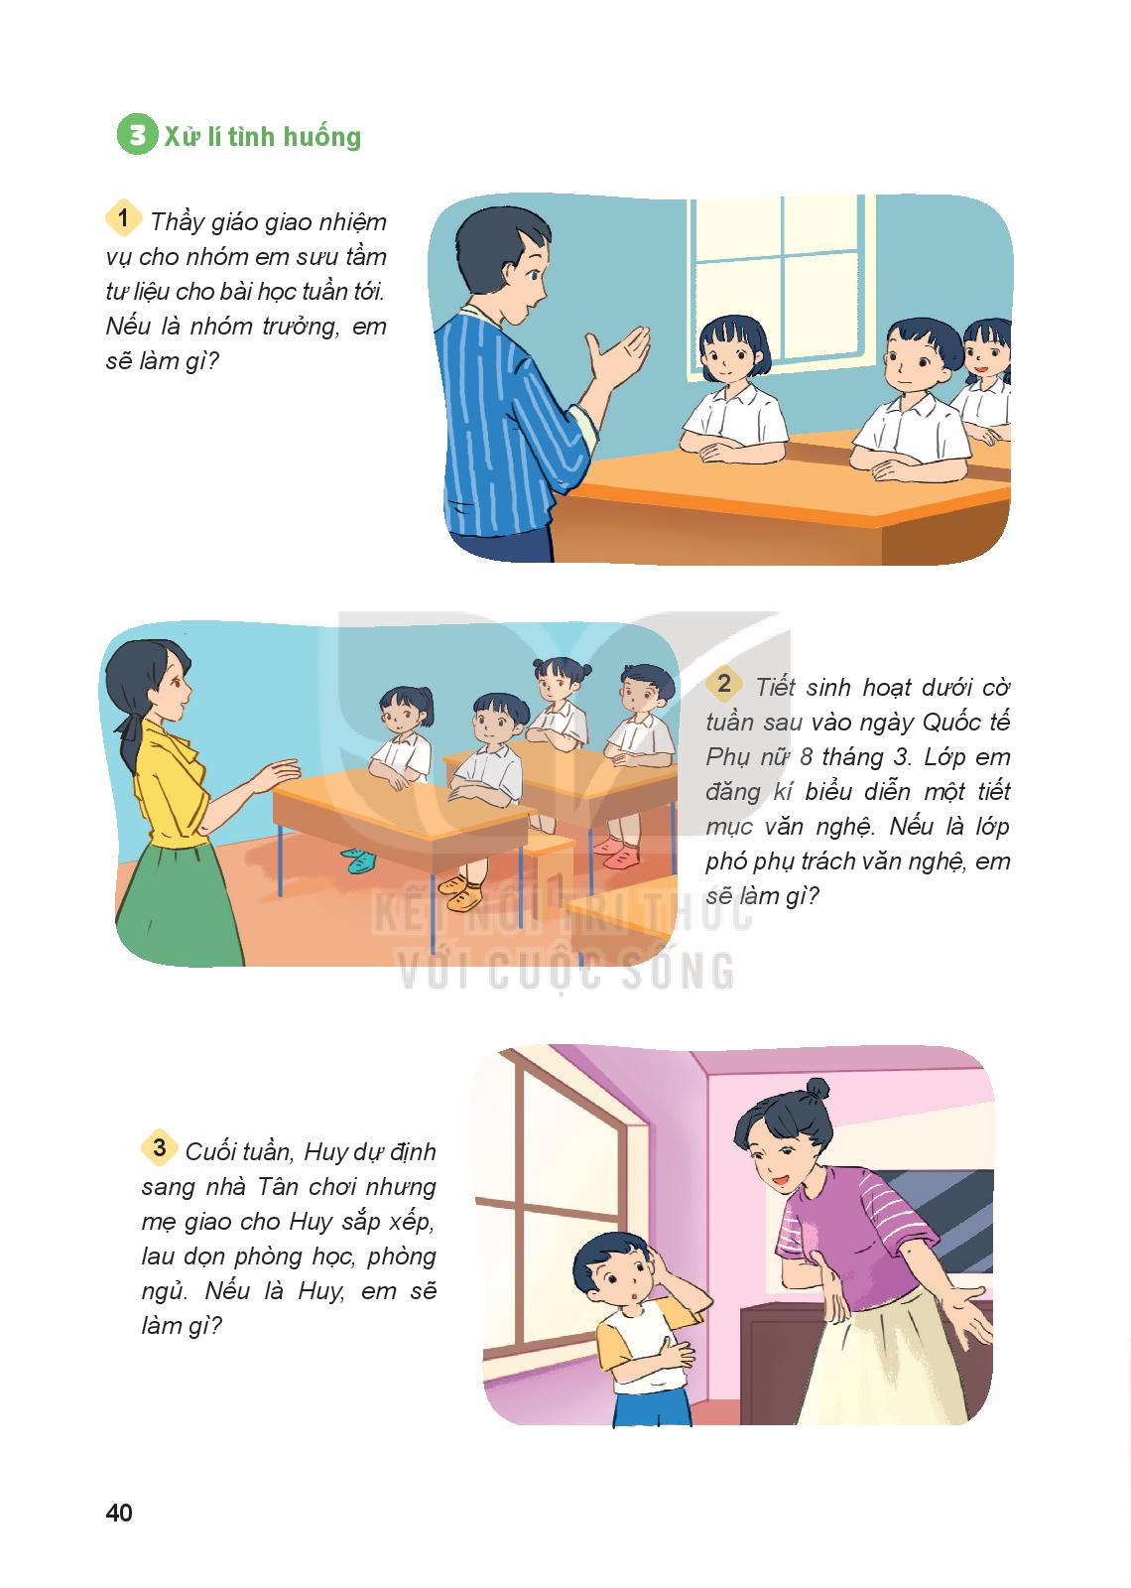
Bài tập 3. Xử lí tình huống

Slide 4
Bài tập 3. Xử lí tình huống
Em sẽ phân công nhiệm vụ cho từng bạn (sưu tầm loại gì). Trước buổi học, em sẽ tổng hợp và báo cáo với thầy.

Slide 5
Bài tập 3. Xử lí tình huống
Em sẽ xin phép cô giáo có buổi thảo luận với tất cả các bạn trong lớp để lấy ý kiến: Thực hiện tiết mục gì?Ai là người thực hiện chính? Ai là người chuẩn bị trang phục, đạo cụ... Sau khi đã tổng hợp ý kiến em sẽ lập kế hoạch tập luyện đưa cô duyệt trước.

Slide 6
Bài tập 3. Xử lí tình huống
Em sẽ hoàn thành nhiệm vụ của mẹ giao sau đó mới đi chơi.

Slide 7
